Slide 1
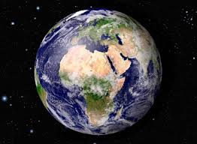
Sunce i Vjetar
Istraživački rad
travanj,2020.
Frane Marić 3.c

Slide 2
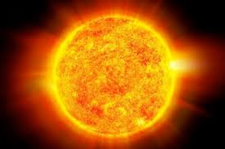
Sunce
Sunce je zvijezda u centru našeg Sunčevog sustava
Sunce je savršena kugla
Sastoji se od plinovite vruće plazme, koja je isprepletena s magnetskim poljima
Promjer oko 1 392 000 km, što je za 109 puta više od Zemlje
U središtu Sunca nalazi izvor energije gdje temperatura doseže veliku vrućinu

Slide 3
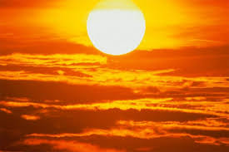
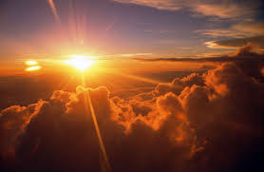
Jeste li znali…
Sunce je nastalo kao treća zvjezdana generacija, skupljanjem međuzvjezdane tvari
Danas Sunce zrači za trećinu više nego što je zračilo u početku
Smatra da će Zemlja postati nenastanjiva (neće se moći živjeti na njoj) za manje od milijardu godina.
Sunce je nastalo prije 4,57 milijarde godina
Dokaz su pronađene najstarije stijene iz Sunčevog sustava

Slide 4
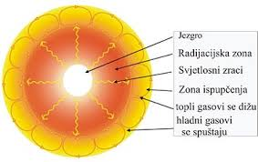
Zavirimo u unutrašnjost Sunca
Unutrašnjost Sunca.

Slide 5
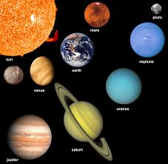
O Sunčevom sustavu
Sunčev sustav i planeti;
Sunce,
Merkur,
Venera,
Zemlja, (ona je 3. po redu od Sunca)
Mars,
Jupiter,
Saturn,
Uran,
Neptun

Slide 6
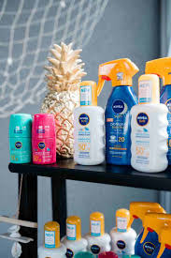
Koliko je Sunce zdravo?
Sunce je izvor života za sva živa bića na Zemlji
Utjecaj Sunca na ljudski organizam i zdravlje
Znanstvenici nas upozoravaju na povećani rizik od tumora kože uslijed izlaganja Suncu
Sunce zrači ultraljubičasto zračenje (štiti se kremom i šeširom)

Slide 7
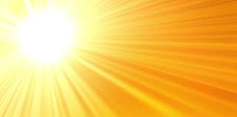
Umjereno izlaganje suncu pomaže u proizvodnji vitamina D
UV-B zrake su odgovorne za proizvodnju vitamina D u ljudskoj koži.
Vitamin D je jedini vitamin sa svojstvom hormona koje može stvarati naše tijelo pod utjecajem sunčeve svjetlosti (ali se može i unositi hranom).
Vitamin D važan je za regulaciju kalcija i apsorpciju fosfora,
održavanje zdravih kostiju i zubi te ima zaštitni učinak protiv bolesti kao što su rak, šećerna bolest tip II

Slide 8
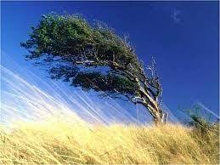
Vjetar
Vjetar je pretežno vodoravno strujanje zraka, relativno prema Zemljinoj površini
Pod smjerom vjetra podrazumijeva se strana svijeta odakle vjetar puše

Slide 9
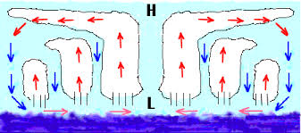
Nastanak vjetra
Vjetar je posljedica više posljedica:
Razlike tlaka između dvaju područja (vjetar struji od područja višega tlaka prema području nižega tlaka i to je jači što je ta razlika veća),
Zemljine vrtnje ili rotacije,
Centrifugalne sile kada su putanje čestica zraka zakrivljene,
sile trenja s podlogom

Slide 10
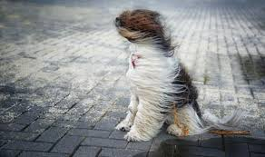
Brzina vjetra
Brzine vjetra kreću se od tišine do veoma velikih brzina.
U slojevima pri tlu brzina vjetra, na primjer brzina bure na našoj obali, može doseći (180 km/h),
na Antartiku pojedini udari vjetra i do 90 m/s (324 km/h),
1934. izmjerena je u SAD na Mount Washingtonu brzina vjetra od (414 km/h)
Brzina se vjetra mijenja s visinom.

Slide 11
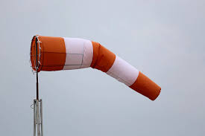
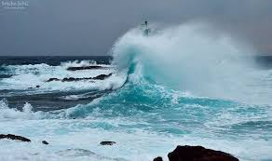

Slide 12
Kraj…

